Slide 1

PROYECTO “TALOS”
PRESENTACIÓN FINAL FASE 2
Talos: Plataforma de Análisis Comparativo de Sesgo Editorial
Informe Final Proyecto APT, Fase 2
Capstone PTY4614, sección 004D, Grupo 7. Docente: Claudia Reinoso H.
Valentina Puentes Aránguiz - Cristóbal Sotelo Clavería
Lunes 9 de noviembre de 2026
github.com/V-Puentes/Capstone2026-TalosInforma
Notes:
Expone A (0:15). Presentación formal del proyecto y del equipo.

Slide 2
PROYECTO “TALOS”
Valentina Puentes Aránguiz
Cargo: datos, backend y motor NLP
Funciones: modelo de datos en PostgreSQL, API REST en FastAPI, motor NLP con Gemini y base de datos en Docker Compose.
INTEGRANTES DEL PROYECTO
Cristóbal Sotelo Clavería
Cargo: pipeline y frontend
Funciones: scrapers de diez medios, preprocesamiento y clustering, frontend en Next.js y despliegue en Vercel.
Ambos: arquitectura, diagramas UML, pruebas, informes y revisión cruzada de código.
Notes:
Expone A (0:20). Rol de cada integrante.

Slide 3
PROYECTO “TALOS”
DESCRIPCIÓN DEL PROYECTO
Problema o dolor
Cada medio cubre los hechos desde su línea editorial y el lector rara vez compara coberturas. La desconfianza en los medios (Newman et al., 2025), la sobrecarga informativa y la polarización dificultan reconocer sesgos a simple vista.
Propuesta de solución
Talos agrupa las noticias de un mismo hecho publicadas por diez medios chilenos y muestra cómo se reparte su cobertura entre izquierda, centro y derecha, con el tono, la subjetividad y un resumen de cada noticia.
Notes:
Expone A (0:30). Problema, dónde ocurre y a quién beneficia (público general, en especial adultos mayores y jóvenes en formación).

Slide 4
PROYECTO “TALOS”
Objetivo General
Desarrollar una plataforma web analítica, con arquitectura desacoplada y contenerizada, que mediante web scraping y procesamiento de lenguaje natural centralice y clasifique noticias de la prensa nacional y compare su sesgo editorial.
Objetivos Específicos
Objetivo específico | Estado | Evidencia
1. Pipeline de extracción automatizada de al menos 5 medios | Logrado | 10 medios en sources.json
2. Clustering semántico de coberturas de un mismo hecho | Logrado | TF-IDF y coseno, clustered_news.json
3. Motor NLP vía API: tema, tono, subjetividad y resumen | Parcial | Gemini 3.8 Flash con Pydantic; falta procesar la recolección final
4. Modelo de datos en PostgreSQL y API REST en FastAPI | Logrado | 6 tablas ORM y Swagger (/docs)
5. Frontend responsivo: feed, comparador y estadísticas | Logrado | Next.js, BiasBar y Recharts
6. Plan de pruebas y empaquetado con Docker Compose | Parcial | Pytest (14 casos, 100 %); rendimiento y Dockerfiles en Fase 3
Notes:
Expone A (0:35). Leer el objetivo general y recorrer la tabla. Cuatro objetivos logrados y dos parciales: al motor NLP le falta procesar con Gemini toda la recolección final, y a las pruebas les faltan las de rendimiento y los Dockerfiles de cada componente, ambos planificados para la Fase 3 (IE 1).

Slide 5
PROYECTO “TALOS”
Alcances y limitaciones del proyecto
ALCANCE
LIMITACIONES
Diez medios nacionales de acceso público: 3 de izquierda, 4 de centro y 3 de derecha.
Agrupación automática de las coberturas de un mismo hecho.
Análisis de cada noticia: categoría, tono del titular, subjetividad de 1 a 10 y resumen de hasta 3 puntos.
Web pública responsiva con feed, vista comparativa y estadísticas por medio.
Reportes de usuarios revisados por un administrador.
No verifica la veracidad de los hechos (fact-checking): contrasta coberturas.
La orientación de cada medio es una asignación del equipo, respaldada por literatura cuando existe (Elejalde et al., 2018; Figueroa-Bustos, 2025) y por la línea editorial declarada; no la mide el modelo.
Solo contenido público en texto, respetando robots.txt; sin muros de pago, radio ni televisión.
El análisis automático puede equivocarse: se validará con una muestra revisada a mano.
Servicios gratuitos: cuota de la API de Gemini y suspensión del servidor por inactividad en Render.
Notes:
Expone A (0:15). Qué cubre Talos y qué no. Si preguntan por las categorías: Política, Economía, Seguridad, Sociedad, Internacional u Otro.

Slide 6
PROYECTO “TALOS”
Metodología de trabajo para el desarrollo del proyecto
KANBAN EN GITHUB PROJECTS
Backlog
Análisis / Diseño
En Progreso
Pruebas / Validación
Terminado
▶
▶
▶
▶
WIP 2
7 + 7
DoD
Límite de trabajo en curso
Etapas e hitos
Definition of Done
Dos tareas por estado activo, para cerrar antes de abrir.
Siete etapas con el ciclo crear, implementar y probar, controladas por los hitos H1 a H7.
Una tarea se cierra solo con sus pruebas ejecutadas, el código revisado por el otro integrante y su documentación al día.
Notes:
Expone A (0:25). Por qué Kanban: flujo continuo con dos integrantes y entregas por componente.

Slide 7
PROYECTO “TALOS”
Cronograma para el desarrollo del proyecto
Actividad | Fase 1 |  |  |  | Fase 2 |  |  |  |  |  |  |  |  |  | Fase 3 |  |  | Estado
 | S1 | S2 | S3 | S4 | S5 | S6 | S7 | S8 | S9 | S10 | S11 | S12 | S13 | S14 | S15 | S16 | S17
Levantamiento y diseño |  |  |  |  |  |  |  |  |  |  |  |  |  |  |  |  |  | Completado
Modelo de datos y API |  |  |  |  |  |  |  |  |  |  |  |  |  |  |  |  |  | Completado
Pipeline y clustering |  |  |  |  |  |  |  |  |  |  |  |  |  |  |  |  |  | Completado
Frontend y vistas UI |  |  |  |  |  |  |  |  |  |  |  |  |  |  |  |  |  | Completado
Motor NLP (Gemini) |  |  |  |  |  |  |  |  |  |  |  |  |  |  |  |  |  | Parcial
Pruebas, Docker y despliegue |  |  |  |  |  |  |  |  |  |  |  |  |  |  |  |  |  | Parcial
Cierre y defensa (Fase 3) |  |  |  |  |  |  |  |  |  |  |  |  |  |  |  |  |  | Pendiente
Hitos |  |  |  | H1 |  |  | H2 |  | H3 |  |  | H4 | H5 | H6 |  |  | H7 | 4 de 7, 2 parciales
Ejecutado
Plan original de la Fase 1
Pendiente
Cierre de la Fase 2 (S14)
A
Frontend antes que NLP (S10)
B
De Claude a Gemini 3.8 Flash
C
Ajuste de calendario
Validar con datos reales antes de integrar la IA. Efecto: hito H4 cumplido en S12.
Alternativa descartada: mantener el orden original.
Gemini es gratuito y conserva esquemas y temperatura 0. Efecto: motor NLP sin costo.
Alternativa descartada: seguir con Claude pagando la API.
Cierre de la Fase 2 en S14: NLP S12–S13, pruebas S13–S14.
Alternativa descartada: reducir el alcance.
Notes:
Expone A (0:35). Cronograma de inicio (gris) contra lo ejecutado (negro) y las tres decisiones: qué cambió, por qué, con qué efecto y qué alternativa se descartó. Hitos H1 a H4 alcanzados; H5 (motor NLP) y H6 (pruebas y despliegue) quedan parciales y se completan en la Fase 3, junto con H7, la defensa del 3 de diciembre.

Slide 8
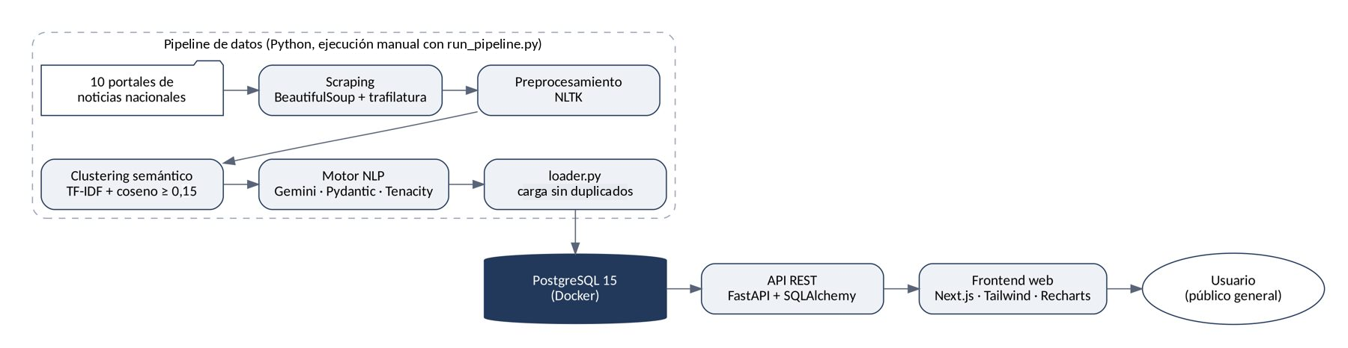
PROYECTO “TALOS”
Arquitectura del software
DESACOPLADA
SESGO CON RESPALDO
DESPLEGADA
El pipeline se comunica por archivos JSON con esquema fijo; loader.py carga en PostgreSQL y la API expone los datos al frontend.
La orientación de cada medio está en sources.json, respaldada por Figueroa-Bustos (2025), Elejalde et al. (2018) y la Ley N.º 19.132 (1992), que exige pluralismo a TVN; el LLM no la calcula.
PostgreSQL en Docker Compose en local; API y base de datos en Render y frontend en Vercel.
Notes:
Expone A (0:40). Recorrer el flujo de izquierda a derecha con lenguaje técnico preciso.

Slide 9
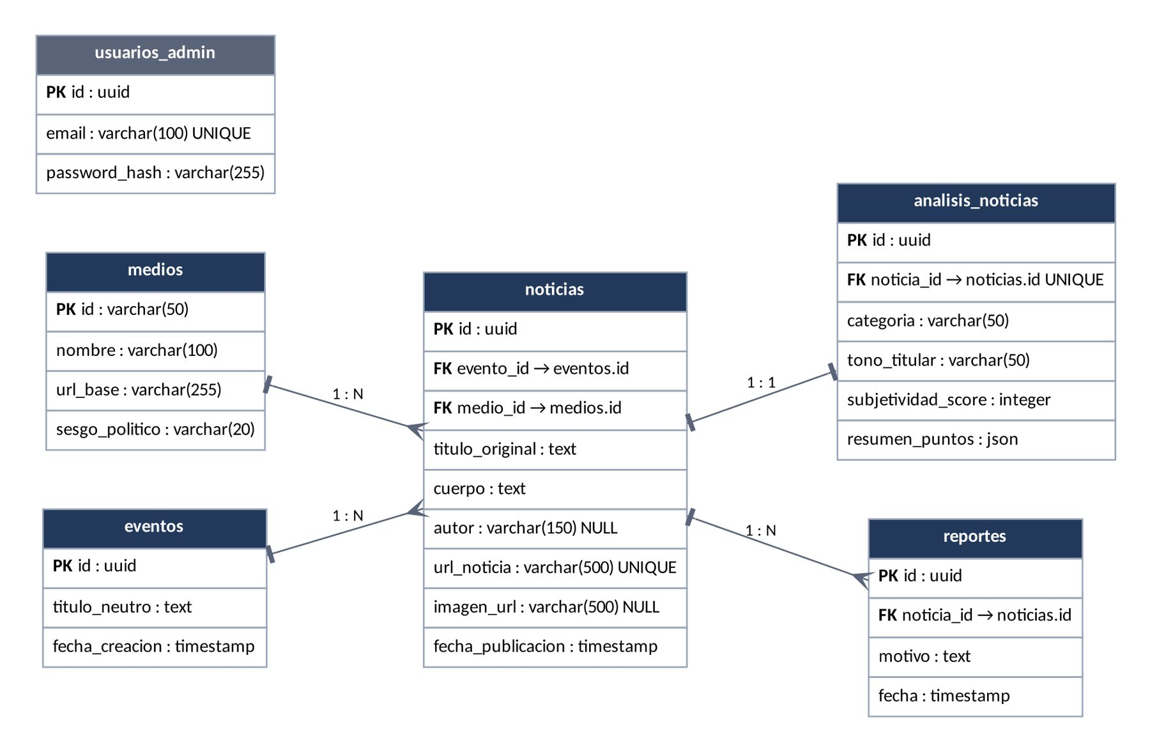
PROYECTO “TALOS”
Modelo de datos
POSTGRESQL 15
Seis tablas generadas desde los modelos ORM de SQLAlchemy.
noticias es el centro: pertenece a un medio y a un evento, tiene un análisis (1:1) y puede recibir reportes.
url_noticia UNIQUE impide cargar duplicados.
Escalable: sumar un medio es agregar una fila en medios y una entrada en sources.json, sin cambiar el esquema.
Notes:
Expone A (0:20). Entidades y relaciones clave; el detalle está en el Documento de Diseño de Software.

Slide 10
PROYECTO “TALOS”
Tecnologías utilizadas
Componente | Tecnologías
Pipeline de datos | Python, BeautifulSoup4 y Trafilatura, NLTK, scikit-learn (TF-IDF y coseno)
Motor NLP | Gemini 3.8 Flash (google-genai), temperatura 0, Pydantic y Tenacity
Base de datos | PostgreSQL 15 con SQLAlchemy (ORM)
API | FastAPI con Swagger y autenticación JWT
Frontend | Next.js, React, Tailwind CSS y Recharts
Infraestructura | Docker Compose (PostgreSQL); Render y Vercel
Pruebas y gestión | Pytest, GitHub y GitHub Projects
Estándares de la industria: API documentada con OpenAPI (Swagger), contratos de datos validados con Pydantic, credenciales en .env fuera del repositorio, base de datos en Docker Compose, pruebas automatizadas y control de versiones con revisión cruzada del código.
Notes:
Expone A (0:10). Solo nombrar el stack por capas y la franja de estándares de la industria (IE 2).

Slide 11
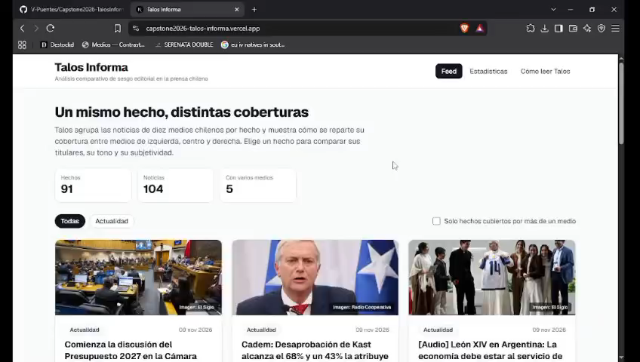
DEMOSTRACIÓN DEL RESULTADO DEL PROYECTO
Caso de uso: un lector compara cómo cubrieron un mismo hecho medios de distinta orientación.
1
2
3
4
Abre el feed y filtra por categoría
Elige un evento y lee su distribución en la BiasBar
Abre la vista comparativa: titular, tono y subjetividad por orientación
Revisa las estadísticas por medio con Recharts
Demo en vivo en local con datos cargados. Respaldo: video de 2:30 y capturas.
Versión implantada: capstone2026-talos-informa.vercel.app
Notes:
Expone B (2:15). Ambiente listo antes de empezar: docker compose levantado, datos cargados y pestañas abiertas. Si la demo falla más de 20 segundos, pasar al video.

Slide 12
Resultados obtenidos
Prueba | Alcance
Pipeline | test_scrapers.py: 3 casos (fuentes, estructura y extracción real)
Integración | test_api.py: 11 casos (feed, detalle, 404, estadísticas, reportes, login, token, inyección y paginación)
Carga de datos | loader.py ejecutado dos veces: la segunda no inserta duplicados
Clustering | diagnostico_clustering.py: pares revisados a mano; umbral de 0,45 a 0,15
14
MEJORAS
Medios sin noticias: el diagnóstico pasó de 5 medios sin enlaces (El Líbero respondía 403) a obtener enlaces de los 10.
API: 5 de 11 casos fallaban en la primera ejecución; tras corregirlos, aprueban los 11.
Pocas coberturas cruzadas: con el umbral de 0,45 casi cada noticia formaba su propio evento; al recalibrarlo a 0,15, 5 eventos reúnen a más de un medio en el diagnóstico.
casos ejecutados
100 %
aprobados
6
defectos detectados y corregidos
Fase 3: pruebas de rendimiento con Locust y revisión manual del tono en una muestra del NLP.
Notes:
Expone B (0:40). Tipos de prueba, cifras y las tres mejoras que salieron de los resultados. Las pruebas de rendimiento con Locust quedan para la Fase 3.

Slide 13
Obstáculos presentados durante el desarrollo
A
Cambios en el HTML de los medios
B
Estilos dinámicos del frontend
Obstáculo: cinco de diez medios dejaron de entregar noticias en S12.
Respuesta: selectores revisados, diagnóstico por medio y extracción de respaldo.
Obstáculo: más complejos de lo estimado.
Respuesta: pair programming para cerrar el hito H4 a tiempo.
C
Cuota de la API de Gemini
D
Plan gratuito de Render
Obstáculo: el lote completo superaba el límite por minuto.
Respuesta: pausa entre solicitudes y espera exponencial.
Obstáculo: límites de memoria y suspensión por inactividad.
Respuesta: backend liviano y servidor activado antes de cada demo.
Notes:
Expone B (0:20). Obstáculos que no aparecen en el cronograma y cómo se resolvieron, coherentes con la sección 4.4 del informe final. El cambio de Claude a Gemini ya se explicó en el cronograma.

Slide 14
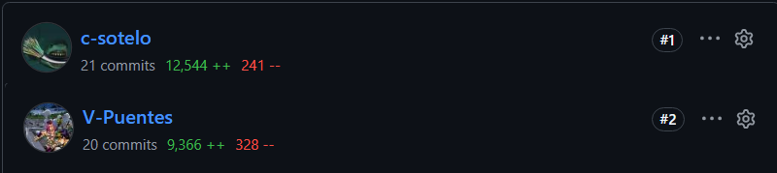
PROYECTO “TALOS”
Repositorio y aporte de cada integrante
COMMITS POR INTEGRANTE
Capstone2026-TalosInforma/
├─ Fase 1/
│ ├─ Evidencias Grupales/
│ └─ Evidencias Individuales/
├─ Fase 2/
│ ├─ Evidencias Grupales/ 2.4 y 2.6
│ ├─ Evidencias Individuales/
│ │ 2.1 y 2.2 de cada integrante
│ └─ Evidencias Proyecto/
│ Presentación, Carta Gantt,
│ documentación y sistema
│ (Diseño de Software, UML, DER)
├─ talos-project/
│ backend, pipeline, frontend
└─ README.md
Valentina: modelo relacional y loader.py, API FastAPI, motor NLP con Gemini y contenerización.
Cristóbal: scrapers de diez medios, preprocesamiento, clustering, frontend Next.js y despliegue en Vercel.
Ambos: arquitectura, UML, pruebas, informes y revisión cruzada del código.
Notes:
Expone B (0:40). Estructura con los nombres solicitados y commits por integrante (GitHub, Insights, Contributors).

Slide 15
PROYECTO “TALOS”
Perfil de egreso e intereses profesionales
Competencia | Cómo se aplicó en Talos | Evidencia
Gestión de proyectos | Kanban, hitos de control y dos ajustes de plan evaluados frente a alternativas | Carta Gantt, 2.4 y 2.6
Modelos de datos | Modelo relacional de seis tablas, preparado para sumar medios sin cambiar el esquema | models.py, DER y schema.sql
Solución de software | Pipeline, motor NLP, API y frontend integrados y desplegados | talos-project/, Render y Vercel
Pruebas de certificación | Pruebas unitarias y de integración que llevaron a mejoras | Pytest (14 casos)
Valentina
Ingeniería y ciencia de datos: diseñé el modelo relacional y la carga, y validé la salida del LLM con esquemas. Me proyecto diseñando arquitecturas que integren IA de forma confiable.
Cristóbal
IA aplicada con ética y desarrollo full stack: construí el pipeline y el frontend de punta a punta. Me proyecto liderando proyectos de IA para problemas sociales.
Notes:
Tabla: 30 segundos. Luego cada integrante explica SU interés profesional con su propia voz, unos 20 segundos cada uno (IE 3 es individual).

Slide 16
PROYECTO “TALOS”
Cierre
01
02
03
Cadena completa de datos
Sesgo con respaldo
Plan bajo control
De diez medios nacionales a una vista comparativa por orientación editorial.
La orientación de cada medio se justifica con literatura o con su línea editorial declarada; la IA solo analiza tono, subjetividad y resumen.
Tres decisiones justificadas frente a alternativas, sin perder ninguno de los seis objetivos.
PRÓXIMO PASO: FASE 3
Video de presentación y autoevaluación (S15), ensayo cronometrado el 26 de noviembre (S16) y defensa ante la comisión el 3 de diciembre (S17).
Notes:
Compartida (0:30): A lee los tres logros y B el próximo paso. Luego se abre el espacio de preguntas.

Slide 17

PREGUNTAS DE LA COMISIÓN
Talos: un mismo hecho, distintos matices.
Notes:
Compartida. Cada integrante responde con lenguaje técnico sobre la parte que expuso (IE 8).

Slide 18
PROYECTO “TALOS”
Referencias
Elejalde, E., Ferres, L., & Herder, E. (2018). On the nature of real and perceived bias in the mainstream media. PLOS ONE, 13(3), e0193765. https://doi.org/10.1371/journal.pone.0193765
Figueroa-Bustos, A. (2025). Agenda temática, uso de fuentes y calidad en los medios alternativos El Ciudadano y El Líbero. Cuadernos.info, (61), 229–250. https://doi.org/10.7764/cdi.61.87916
Ley N.º 19.132. (1992, 8 de abril). Crea Empresa Televisión Nacional de Chile. Biblioteca del Congreso Nacional de Chile. https://www.bcn.cl/leychile/navegar?idLey=19132
Newman, N., Ross Arguedas, A., Robertson, C. T., Nielsen, R. K., & Fletcher, R. (2025). Reuters Institute digital news report 2025. Reuters Institute for the Study of Journalism. https://reutersinstitute.politics.ox.ac.uk/digital-news-report/2025
Notes:
Slide de respaldo: no se expone. Referencias de las citas de las slides 3, 5 y 8 (IE 6).

